Slide 1





基于知识图谱
的推荐系统
_{汇报人：赵羽茜}

Slide 2



目录
01
基础知识
02知识图谱与推荐的结合方法
03
DKN
04
CKE
05
RippleNet
06
MKR
CONTENT

Slide 3

PART ONE
1.1
知识图谱的网络嵌入
基础知识
1.2
推荐系统的基础知识
1.3
知识图谱的优势

Slide 4

Knowledge Graph Embedding
知识图谱：由大量的节点以及节点之间的边组成，其中节点代表实体，边代表节点之间的关系，可以看作是许多三元组（head,relation,tail）构成的一个集合。
针对知识图谱的网络嵌入：
目的：用一个低维稠密的向量来表示节点，保证该向量包含了节点间的相似性关系以及网络的结构信息。
目前已有的很多translation-based的嵌入表示方法：
1>TransE:
假设h,r,t分别是head, relation, tail对应的向量，优化的目标是使h+r≈t ,评分函数是
,数值越小说明对应的向量之间的关系越符合网络中实体节点的关系
1.1
知识图谱网络嵌入

Slide 5
2>TransH:
评分函数，其实 ， 是h，t映射到相同空间以后的向量。其中，
1.1
知识图谱网络嵌入
3>TransR:
使用一个映射矩阵，把不同的实体向量映射到相同的向量空间中。
，其中
4>TransD:
提出一种新的映射方式，其中
这里的 是另外一组实体及关系的向量表示， I是单位矩阵。

Slide 6
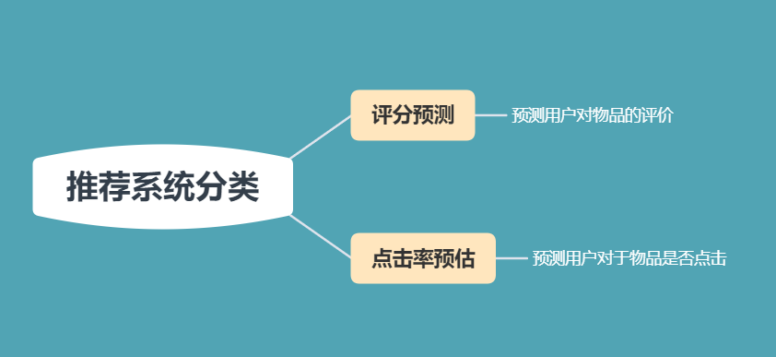
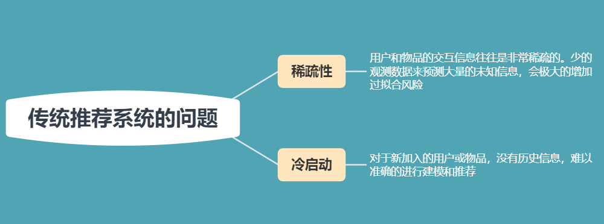
1.2
推荐系统基础知识

Slide 7
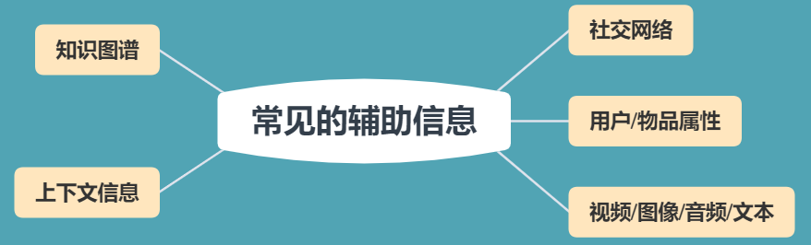
1.2
推荐系统基础知识

Slide 8
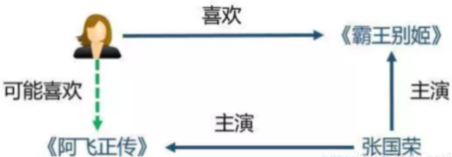
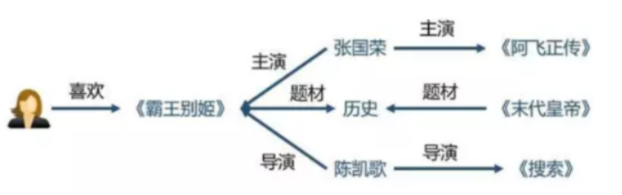
1>精准性
引入更多的语义关系，深层次的发现用户兴趣。
2>多样性
通过知识图谱中不同的关系链接种类，有利于推荐结果的发散。
1.3
知识图谱的优势

Slide 9
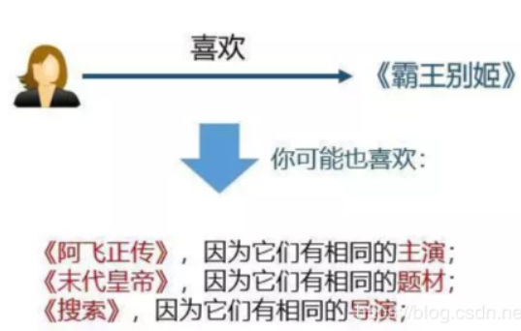
3>可解释性
1.3
知识图谱的优势
KG对推荐有三个方面的优势：
（1）KG引入物品间的语义关联性，有助于发现潜在的联系，提高推荐项目的准确性；
（2）KG包含了多种类型的关系，有利于合理扩大用户兴趣，增加推荐项目的多样性；
（3）KG将用户的历史记录与推荐的历史记录联系起来，从而为推荐系统带来了可解释性。

Slide 10

2.1
PART TWO
基于特征的推荐方法
知识图谱推荐系统结合方法
2.2
基于路径的推荐方法
2.3
知识图谱特征学习
2.4
结合方式

Slide 11
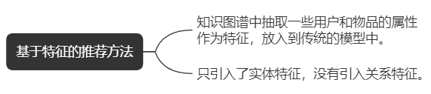
2.1
基于特征的推荐方法

Slide 12
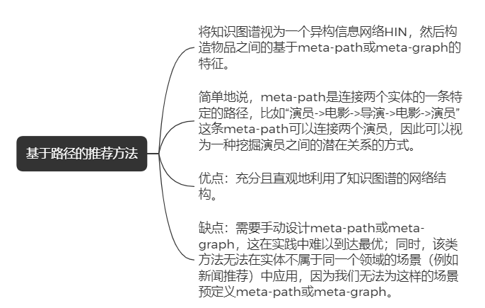
2.2
基于路径的推荐方法

Slide 13
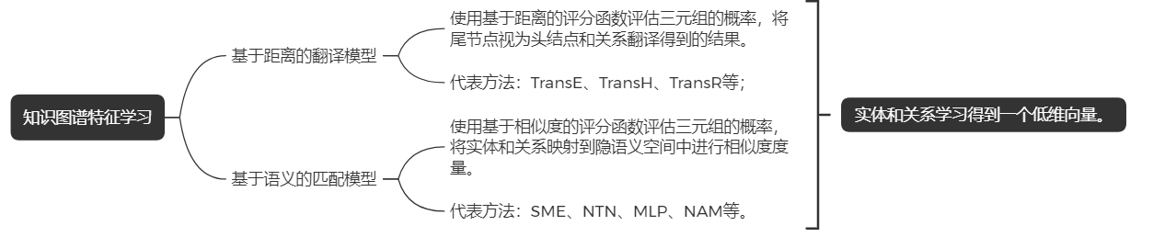
2.3
知识图谱特征学习

Slide 14
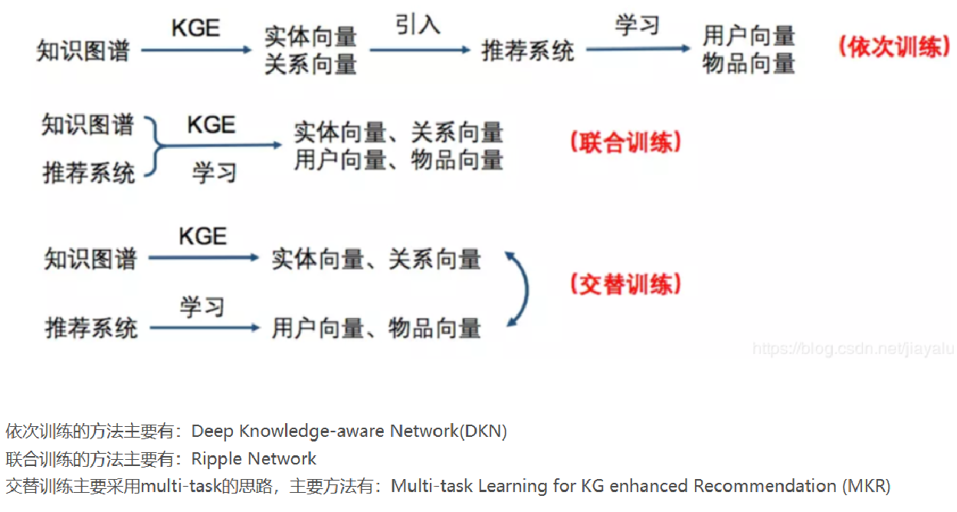
2.4
结合方式
Collaborative Knowledge base Embedding(CKE)

Slide 15
3.1
PART THREE
新闻推荐领域需解决的问题
Deep Knowledge-aware
Network
3.2
问题定义
3.3
步骤
3.4
模型框架
3.5
依次学习优缺点
参考文献：HongWei Wang的DKN:DeepKnowledge-AwareNetwork forNewsRecommendation

Slide 16
在新闻推荐领域，有三个突出的问题需要解决：
1.新闻文章具有高度的时间敏感性，它们的相关性很快就会在短时间内失效。 过时的新闻经常被较新的新闻所取代。 导致传统的基于ID的协同过滤算法失效。
2.用户在阅读新闻的时候是带有明显的倾向性的，一般一个用户阅读过的文章会属于某些特定的主题，如何利用用户的阅读历史记录去预测其对于候选文章的兴趣是新闻推荐系统的关键 。
3.新闻类文章的语言都是高度浓缩的，包含了大量的知识实体与常识。用户极有可能选择阅读与曾经看过的文章具有紧密的知识层面的关联的文章。以往的模型只停留在衡量新闻的语义和词共现层面的关联上，很难考虑隐藏的知识层面的联系。
新闻标题和正文中通常存在大量的实体，实体间的语义关系可以有效地扩展用户兴趣。然而这种语义关系难以被传统方法（话题模型、词向量）发掘。
3.1
新闻推荐领域需解决的问题

Slide 17
给定义一个用户user i,他的点击历史记为{t1,t2,t3,....,tN}是该用户过去一段时间内点击过的新闻的标题，N代表用户点击过新闻的总数。
每个标题都是一个词序列t={w1,w2,w3,....,wn},标题中的单词有的对应知识图谱中的一个实体 。
举例来说，标题《Trump praises Las Vegas medical team》其中Trump与知识图谱中的实体“Donald Trump”对应，Las和Vegas与实体Las Vegas对应。
本文要解决的问题就是给定用户的点击历史，以及标题单词和知识图谱中实体的关联，我们要预测的是：一个用户i是否会点击一个特定的新闻tj。
3.2
问题定义

Slide 18
知识提取过程有三方面：
一是得到标题中每个单词的embedding
二是得到标题中每个单词对应的实体的embedding
三是得到每个单词的上下文embedding。
每个单词对应的embedding可以通过word2vec预训练的模型得到。
3.3
步骤之知识提取
实体embedding
实体特征即标题中每个单词对应的实体的特征表示，通过下面四个步骤得到：
1.识别出标题中的实体并利用实体链接技术消除歧义
2.根据已有知识图谱，得到与标题中涉及的实体链接在一个step之内的所有实体所形成的子图。
3.构建好知识子图以后，利用基于距离的翻译模型得到子图中每个实体embedding。
4.得到标题中每个单词对应的实体embedding。

Slide 19
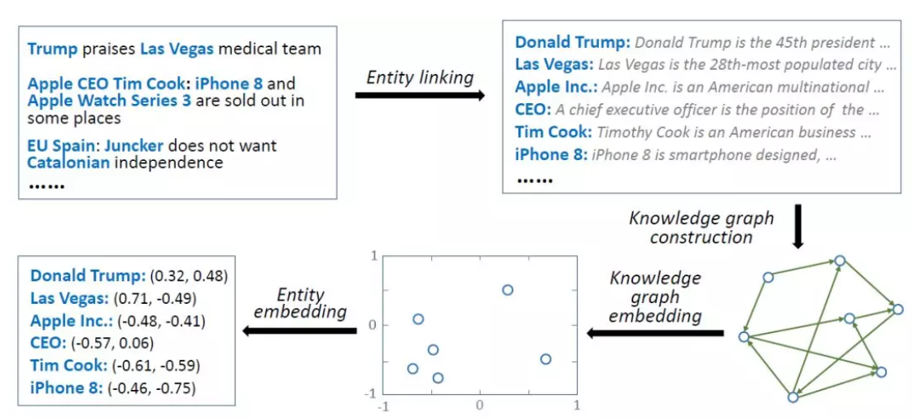
将知识图谱引入特征学习，遵循依次学习的框架：
1.首先提取知识图谱的特征：
实体连接：即从文本中发现相关词汇，并与知识图谱中的实体进行匹配；
知识图谱的构建：根据所有匹配到的实体，在原始的知识图谱中抽取子图。子图的大小会影响后续算法的运行时间和效果：越大的子图通常会学习到更好的特征，但是所需的运行时间越长；
知识图谱特征学习：使用知识图谱特征学习算法（如TransE等）进行学习得到实体和关系向量
3.3
步骤之知识提取

Slide 20
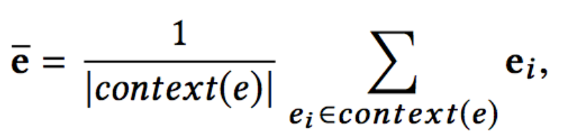
上下文embedding
尽管目前现有的知识图谱特征学习方法得到的向量保存了绝大多数的结构信息，但还有一定的信息损失，为了更好地利用一个实体在原知识图谱的位置信息，文中还提到了利用一个实体的上下文来进一步的刻画每个实体，
具体来说，即用每个实体相连的实体embedding的平均值来进一步刻画每个实体，一个实体e的上下文实体是e的所有一跳邻居节点。计算公式如下：
3.3
步骤之知识提取

Slide 21
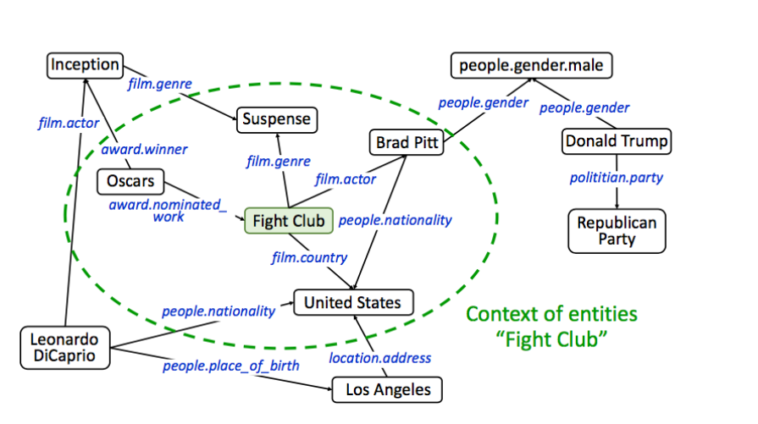
3.3
步骤之知识提取

Slide 22
将知识图谱引入特征学习，遵循依次学习的框架：
2.构建推荐模型
该模型是一个基于CNN和注意力机制的新闻推荐算法：
基于卷积神经网络的文本特征提取：
将新闻标题的词向量（word embedding）、实体向量（entity embedding）
和实体上下文向量（context embedding）作为多个通道（类似于图像中的红绿蓝
三通道），在CNN的框架下进行融合；
基于注意力机制的用户历史兴趣融合：
在判断用户对当前新闻的兴趣时，使用注意力网络（attention network）给
用户历史记录分配不同的权重。
3.3
步骤之构建推荐模型

Slide 23
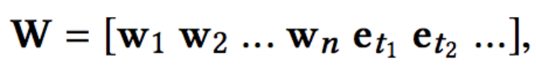
在知识抽取部分，我们得到了三部分的embedding，一种最简单的使用方式就是直接将其拼接：
3.3
步骤之构建推荐模型
但这样做存在几方面的限制：
1.连接策略打破了单词和相关实体之间的联系，并且不知道它们的对齐方式。
2.单词的embedding和对应实体的embedding是通过不同的方法学习的，这意味着它们不适合在单个向量空间中将它们一起进行卷积操作。
3.连接策略需要单词的embedding和实体的embedding具有相同的维度，这在实际设置中可能不是最优的，因为词和实体embedding的最佳维度可能彼此不同。

Slide 24
因此本文使用的是multi-channel和word-entity-aligned KCNN。
具体做法是先把实体的embedding和实体上下文embedding映射到一个空间里，映射的方式可以选择线性方式g(e) = Me，也可以选择非线性方式g(e) = tanh(Me + b)，这样我们就可以拼接三部分作为KCNN的输入：
3.3
步骤之构建推荐模型

Slide 25
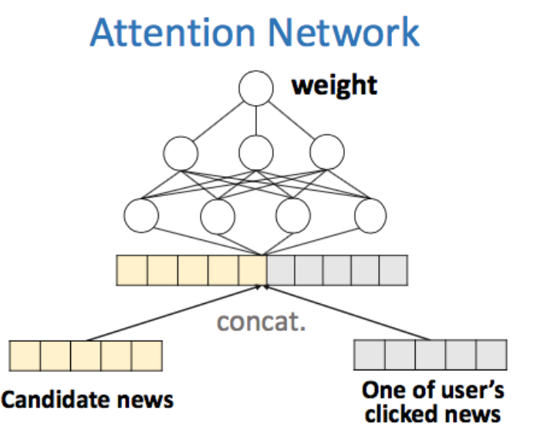
获取到用户点击过的每篇新闻的向量表示以后，作者并没有简单地作加和来代表该用户，而是计算候选文档对于用户每篇点击文档的attention，再做加权求和，计算attention
3.3
步骤之构建推荐模型

Slide 26
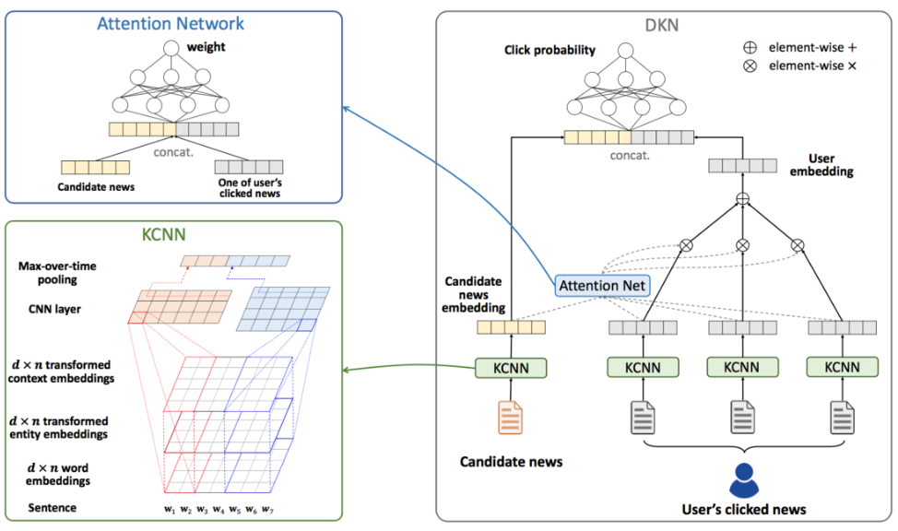
计算候选新闻向量与用户点击历史向量之间的attention权重，在顶层拼接两部分向量之后，用DNN计算用户点击此新闻的概率
3.4
模型框架
提取特征
输入：候选新闻集合，用户点击过的新闻标题序列

Slide 27
依次学习的优势：
知识图谱特征学习模块和推荐系统模块相互独立。在真实场景中，特别是知识图谱很大的情况下，进行一次知识图谱特征学习的时间开销会很大，而一般而言，知识图谱远没有推荐模块更新地快。因此我们可以先通过一次训练得到实体和关系向量，以后每次推荐系统模块需要更新时都可以直接使用这些向量作为输入，而无需重新训练。
依次学习的缺点：
因为两个模块相互独立，所以无法做到端到端的训练。通常来说，知识图谱特征学习得到的向量会更适合于知识图谱内的任务，比如连接预测、实体分类等，并非完全适合特定的推荐任务。在缺乏推荐模块的监督信号的情况下，学习得到的实体向量是否真的对推荐任务有帮助，还需要通过进一步的实验来推断。
3.5
依次学习优缺点

Slide 28
4.1
电影推荐
PART FOUR
4.2
模型架构
Collaborative Knowledge base Embedding
4.3
结构化知识学习
4.4
文本知识学习
4.5
图像知识学习
4.6
损失函数
参考论文：Fuzheng Zhang的Collaborative Knowledge Base Embedding for Recommender Systems

Slide 29
在推荐系统中存在着很多与知识图谱相关的信息，以电影推荐为例：
结构化知识（structural knowledge），例如导演、类别等；
图像知识（visual knowledge），例如海报、剧照等；
文本知识（textual knowledge），例如电影描述、影评等
协同知识库嵌入（CKE）将CF模块与知识嵌入、文本嵌入和项目图像嵌入结合在一个统一的贝叶斯框架中。
4.1
电影推荐

Slide 30
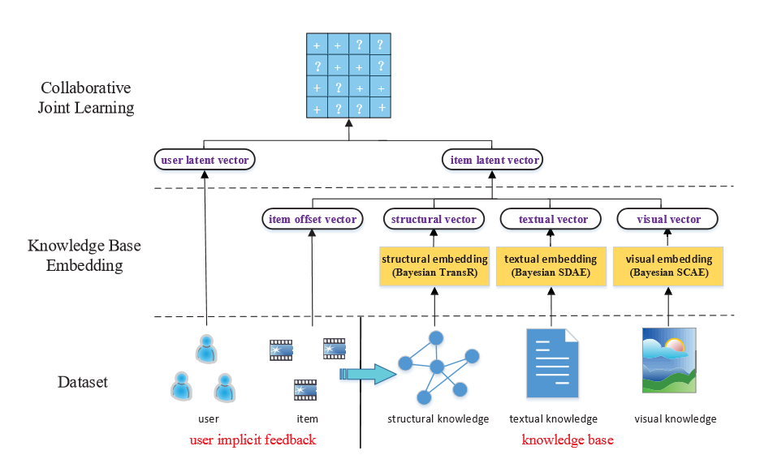
4.2
模型结构

Slide 31
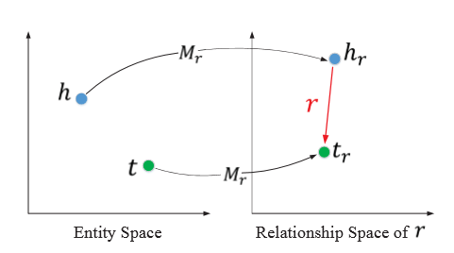
1.结构化知识学习：
TransR。
TransR是一种基于距离的翻译模型，可以学习得到知识实体的向量表示；
4.3
结构化知识学习

Slide 32
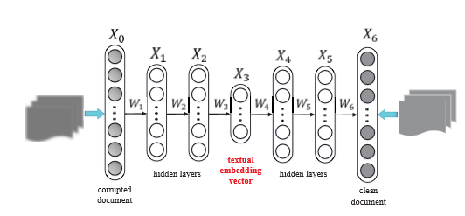
2.文本知识学习：
去噪自编码器。
去噪自编码器可以学习得到文本的一种泛化能力较强的向量表示；
4.4
文本知识学习

Slide 33
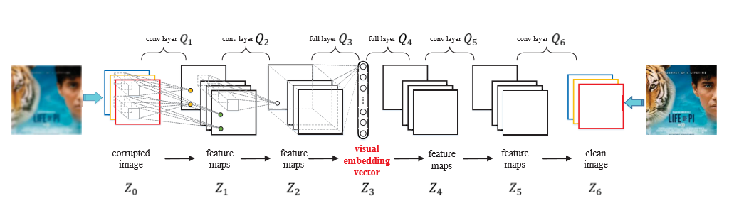
3.图像知识学习：
卷积-反卷积自编码器。
卷积-反卷积自编码器可以得到图像的一种泛化能力较强的向量表示。
4.5
图像知识学习

Slide 34
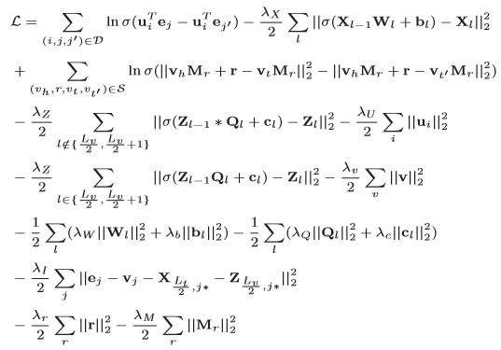
我们将三种知识学习的目标函数与推荐系统中的协同过滤结合，得到如下的联合损失函数：
4.6
损失函数

Slide 35
5.1
简介
5.2
PART FIVE
思路
5.3
RippleNet
问题表述
5.4
水波集
5.5
跳数问题
5.6
偏好传播
5.7
模型
5.8
总结

Slide 36
为了解决基于嵌入和基于路径方法的局限性，我们提出了一种基于知识图的端到端推荐框架RippleNet。
RippleNet是为点击率（CTR）预测而设计的，它以用户项对为输入，输出用户参与（例如，点击、浏览）该项的概率。
RippleNet背后的关键思想是偏好传播：对于每个用户，RippleNet将其历史兴趣视为KG中的种子集，然后沿着KG链接迭代扩展用户的兴趣，以发现他对候选项的层次潜在兴趣。我们将偏好传播类比为雨滴在水面上传播所产生的实际涟漪，其中多个“涟漪”叠加，形成用户对知识图的偏好分布。
因此，由用户的历史点击项激活的多个“涟漪”被叠加以形成用户对候选项的偏好分布，该分布可用于预测最终点击概率。
5.1
简介

Slide 37
思路：
借鉴水波(Ripple)的传播，以user感兴趣的items为种子（seed），在商品知识图谱上,用seed items向外一圈一圈的扩散到其他的items上，这个过程称之为偏好传播(Preference Propagation)。该模型认为外层的items同样属于用户潜在的偏好，因此在刻画user的时候，需要将其考虑进去，而不能仅仅使用观测到的items去表示user偏好。
RippleNet与前人工作的差异：
（1）RippleNet通过偏好传播方法，很自然地将KGE方法融入到推荐系统中；
（2）RippleNet可以从用户历史的item中，发现用户到候选item的可能路径，不需要任何手工设计；
5.2
思路

Slide 38
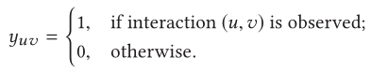
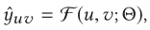
输入：
用户集：
物品集：
用户-物品交互集：
知识图谱：
输出：
用户u点击物品i的预测概率：
5.3
问题表述

Slide 39
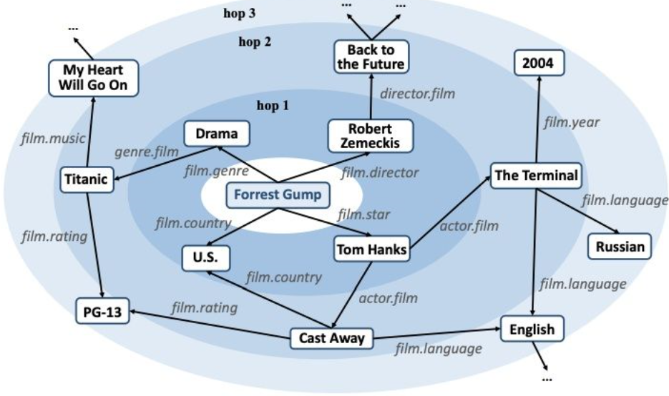
电影“Forrest Gump”(阿甘正传)与“Robert Zemeckis”（导演）、“Tom Hanks”（明星）、“U.S.“（国家）和“Drama”（戏剧）联系在一起，而“Tom Hanks”则与他主演的电影“The Terminal”(幸福终点站)和“Cast Away”（荒岛余生）联系在一起。这些复杂的联系为我们提供了一个深刻而潜在的视角来探索用户喜好。
5.4
水波集

Slide 40
相关实体集：
相关实体可被视为用户对KG的历史兴趣的自然延伸。
给出交互矩阵Y和知识图G，给出用户u的k-hop相关实体集合
其中：
水波集：
user u的k-hop涟漪集定义为：
“涟漪”一词有两层含义：
（1）类似于由多个雨滴产生的真实涟漪，用户对实体的潜在兴趣被他的历史偏好激活，然后沿着KG的链接从近到远逐层传播。
（2） 随着跳数k的增加，用户在波纹集中潜在偏好的强度减弱，这与实际波纹的逐渐衰减幅度相似。
5.4
水波集

Slide 41
ripple集的一个问题是随着跳数k的增加，它们的大小可能会变得太大。
为了解决这个问题，请注意：
（1）一个实际KG中有大量的实体是sink实体，这意味着它们只有传入链接，没有传出链接，
（2） 在特定的推荐场景中，如电影或书籍推荐，可以将关系限制在场景相关的类别中，以减小涟漪集的大小并提高实体之间的相关性。
（3） 在实际应用中，最大跳数通常不会太大，因为与用户历史记录太远的实体可能会带来比正信号更多的噪声。
（4） 在RippleNet中，我们可以对固定大小的邻域集进行采样，而不是使用完整的RippleNet来进一步降低计算开销。设计这样的采样器是未来工作的一个重要方向，特别是非均匀采样器可以更好地捕捉用户的层次潜在兴趣。
5.5
跳数问题

Slide 42
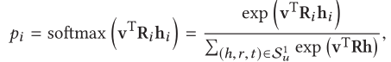
1.在RippleNet中，为了更细粒度地模拟用户和项目之间的交互，我们提出了一种偏好传播技术来挖掘用户在RippleNet集合中的潜在兴趣。关联概率计算如下：
5.6
偏好传播
关系ri的embedding
头部head hi的embedding
关联概率：可以看作是物品v与被测实体在关系Ri空间中的相似性。
注意，在计算物品v和实体hi的相关性时，有必要考虑嵌入矩阵ri，因为当用不同的关系度量时，项目-实体对可能具有不同的相似性
例如，《阿甘正传》和《弃儿》在考虑他们的导演或明星时是高度相似的，但如果以类型或作家来衡量，它们的共同点就更少了。

Slide 43
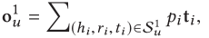
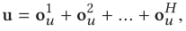
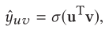
2.通过对所有t进行加权求和，就得到了第一个绿色矩形表示的向量，该向量表示用户在经过第一轮兴趣扩散后的得到的表示：
5.6
偏好传播
看作是用户u的点击历史相对于物品i的1阶响应
3.我们重复上面的过程，假设一共H次，将多次的兴趣扩散得到的表示进行相加最终user表示：
4.而最终的预测值是通过item的表示v与用户的表示u内积后再过一个sigmoid函数（sigmoid是为了得到概率），计算如下：

Slide 44
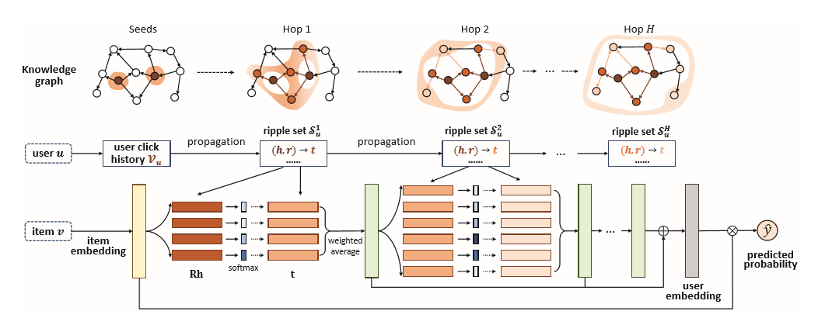
5.7
模型

Slide 45
RippleNet与现有文献的主要区别在于：
（1）RippleNet将KGE方法纳入推荐系统，通过偏好传播；
（2）RippleNet可以自动发现从用户历史记录中的项目到候选项目的可能路径，而无需任何手工设计meta-path
联合学习的优劣势正好与依次学习相反。联合学习是一种端到端的训练方式，推荐系统模块的监督信号可以反馈到知识图谱特征学习中，这对于提高最终的性能是有利的。但是需要注意的是，两个模块在最终的目标函数中结合方式以及权重的分配都需要精细的实验才能确定。联合学习潜在的问题是训练开销较大，特别是一些使用到图算法的模型。
5.8
总结

Slide 46
5.1
对比之前的方法
5.2
改进
PART SIX
5.3
Multi-task Learning for KG enhanced Recommendation
模型改进
5.4
5.5
推荐模块
知识图谱特征学习模块
5.6
交叉压缩单元
5.7
5.8
损失函数
5.9
交替学习优缺点
多任务学习框架

Slide 47
1.个性化实体推荐（PER）和带有特征选择的分解因子机（FMG）将KG视为异构信息网络，并提取基于元路径/元图的潜在特征来表示用户和项目之间的连通性。应该注意的是，PER和FMG严重依赖手动设计的元路径/元图。
2.深度知识感知网络（DKN）设计了一个CNN框架，将实体嵌入与单词嵌入与上下文嵌入相结合以进行新闻推荐。但是，在使用DKN之前需要实体嵌入，这导致DKN缺乏端到端的培训方式。 关于DKN的另一个问题是，它几乎不能包含文字以外的辅助信息。
3.协作性的知识基础嵌入（CKE）在统一的框架中将CF与结构性知识，文本知识和视觉知识结合在一起。 但是，CKE中的KGE模块（即TransR）比推荐更适合于图形应用（例如KG完成和链接预测）。 另外，在贝叶斯框架下，CF模块和KGE模块在CKE中是松散耦合的，因此对于推荐系统，KG的监督不太明显。
4.RippleNet是一个类似于内存网络的模型，它在KG中传播用户的潜在偏好，并探索用户的层次兴趣。但是关系的重要性在RippleNet中表现得很弱，因为关系R的嵌入矩阵很难训练成二次型v⊤R h（v和h是两个实体的嵌入向量）。
5.1
对比之前的方法

Slide 48
为了解决以往工作的局限性，我们提出了一种用于知识图增强推荐的多任务学习(MTL)方法MKR。
MKR是一个通用的端到端的深度推荐框架，旨在利用KGE任务来辅助推荐任务。注意，这两个任务不是相互独立的，而是高度相关的，因为RS中的一个项目可能与KG中的一个或多个实体相关联。因此，一个项目及其对应的实体可能在RS和KG中具有相似的邻近结构，在低层和非任务特定的潜在特征空间中具有相似的特征。
为了对项目和实体之间的共享特性建模，我们在MKR中设计了一个交叉压缩单元。交叉压缩单元明确地对项目与实体之间的高阶交互进行建模，并自动控制这两项任务的交叉知识传输。通过交叉压缩单元，项目和实体的表示可以互补，有助于避免拟合噪声和提高泛化能力。通过交替优化两个不同频率的任务，可以训练整个框架，使得MKR在实际的推荐算法中具有较高的灵活性和适应性。
5.2
改进

Slide 49
MKR由三个主要组件组成：推荐模块、KGE模块和交叉压缩单元。
（1）左侧的推荐模块以用户和项目为输入，使用多层感知器（MLP）和交叉压缩单元分别提取用户和项目的短特征和密集特征。然后将提取的特征一起输入另一个MLP，输出预测概率。
（2）与左侧相似，右侧的KGE模块也使用多层结构从知识三元组的头部和关系中提取特征，并在分数函数f和真实尾部的监督下输出预测尾部的表示。
（3）推荐模块与KGE模块之间采用专门设计的交叉压缩单元桥接。该单元能自动学习推荐系统中项目与推荐实体之间的高阶特征交互。
5.3
模型框架

Slide 50
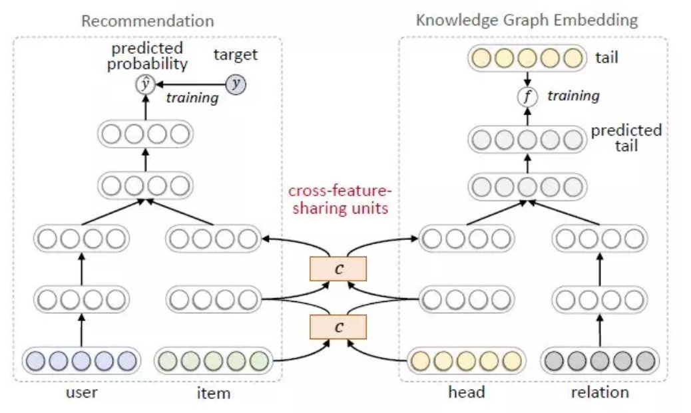
其中左侧是推荐任务，右侧是知识图谱特征学习任务
5.3
模型框架
推荐部分使用用户和物品的特征表示作为输入，预测的点击概率作为输出。
知识图谱特征学习部分使用一个三元组的头结点和关系表示作为输入，预测的尾节点表示作为输出。

Slide 51
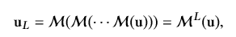
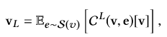
此模块的输入：用户u和物品v的原始特征u和v。
根据应用场景的不同，u和v可以是one-hotID，属性，词袋（bag-of-words），或它们的组合。
1.给定用户u的原始特征u，我们使用一个 L 层的MLP来提取他的隐含特征：
其中：
2.对于物品v，我们使用 L 层的交叉压缩单元来提取它的特征：
其中：S（V）是和物品v关联的实体的集合。
5.4
推荐模块

Slide 52
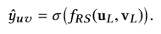
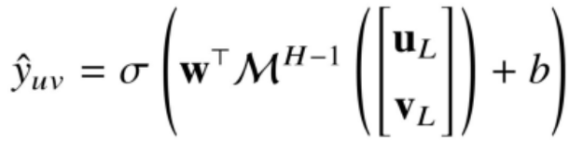
在得到了用户u的特征UL以及物品V的特征VL后，我们将UL和VL拼接起来以结合这两个通路。
然而，一个简单的向量拼接不足以刻画用户和物品的交互。因此， 我们使用另一个 H层的MLP来处理拼接后的向量。相比于内积，MLP的设计使得 MKR 具有更多的灵活性和非线性能力来处理UL和VL的交互。最终，用户u和物品v有交互行为的预测概率为：
5.4
推荐模块

Slide 53
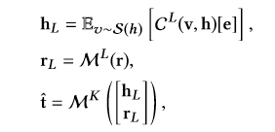
知识图谱特征学习的目的：是将实体和向量映射到低维连续空间中，并保持它们的结构信息。
知识图谱特征学习方法：翻译距离模型（translational distance models）和语义匹配模型（semantic matching models）
和推荐系统模块类似，对于一个给定的三元组(h,r,t)，我们首先使用多个交叉压缩单元和非线性层来分别处理头结点 h 和关系 r 的原始输入。（这可以包括 ID、种类、文字描述 等）。它们的特征随后被拼接起来，送入一个 K 层的MLP来预测尾节点 t：
5.5
知识图谱特征学习模块
实体 h 关联的物品的集合
预测的尾节点t的向量

Slide 54
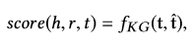
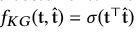
最终，三元组 (h,r,t) 的分数通过一个评分函数f计算得到：
尾节点 t 的实际特征。
我们使用归一化的内积 作为评分函数，但是其它形式的相似度函数也可以在这里使用，例如Kullback–Leibler divergence。
5.5
知识图谱特征学习模块

Slide 55
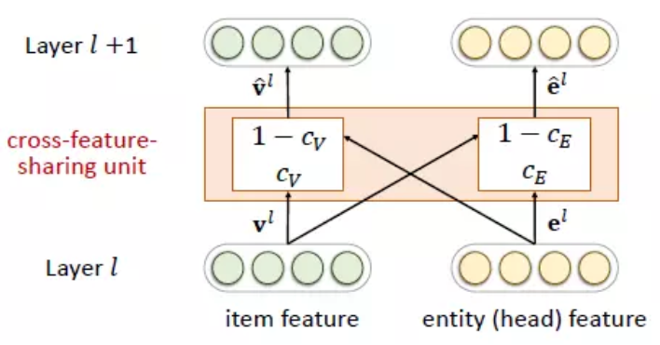
由于推荐系统中的物品和知识图谱中的实体存在重合，所以两个任务并非相互独立。我们在两个任务中设计了交叉特征共享单元（cross-feature-sharing units）作为两者的连接纽带。
交叉特征共享单元是一个可以让两个任务交换信息的模块。由于物品向量和实体向量实际上是对同一个对象的两种描述，他们之间的信息交叉共享可以让两者都获得来自对方的额外信息，从而弥补了自身的信息稀疏性的不足。
5.6
交叉压缩单元

Slide 56
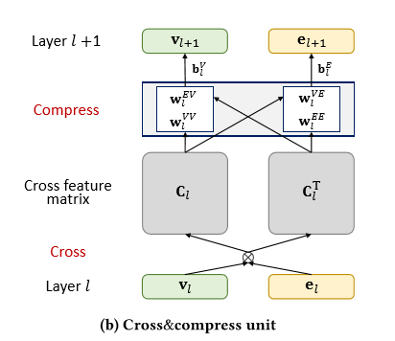
为了对物品和实体之间的特征交互进行建模，我们在MKR中设计了一个交叉压缩单元
5.6
交叉压缩单元
对于物品v及与它关联的实体（之一）e，我们首先依据它们第L层的特征
和 ，构造一个dxd维的特征交互矩阵：

Slide 57
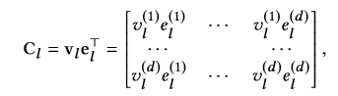
5.6
交叉压缩单元
第L层的交叉特征矩阵
d是特征的维度
这个操作叫做“交叉”操作，因为在交叉特征矩阵中，物品v及其相关联的实体e的任何一组可能的特征相互作用 都被显式地建模。

Slide 58
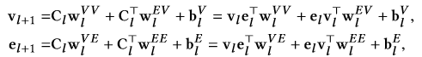
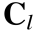
然后，我们将特征交叉矩阵投影到各自的特征空间中，并输出物品和实体的下一层的表示向量;
5.6
权值和偏置参数
交叉压缩单元
这个操作叫做“压缩”操作，因为权值向量将交叉特征矩阵重新从 的空间映射回了特征空间
出于对称性的考虑，特征交叉矩阵被同时沿着水平和垂直的方向进行了压缩（通过在矩阵 和 上进行操作）

Slide 59
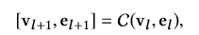
为了记号简便，在下文中，我们将交叉压缩单元记为：
并使用后缀[v]或[e]来区分它的两个输出。通过交叉压缩单元，MKR可以适应性地调整知识迁移的权重并学习两个任务之间的相关度。
值得注意的是，交叉单元只存在于MKR模型的低层（low-level layers）。这是因为
（1）一般而言，在深度结构中，特征沿着网络结构逐渐从一般性（general）转到特定性（specic），特征的可迁移性在高层（high-levellayers）会随着任务不相似性的增加而显著下降。因此，在高层中共享特征会增加负迁（negative transfer）的风险，特别是对于MKR中的异构任务。
（2）在MKR的高层中，物品特征和用户特征发生了混合，实体特征也与关系特征发生了混合。这种混合特征不再适合共享，因为它们没有显式的关联
5.6
交叉压缩单元

Slide 60
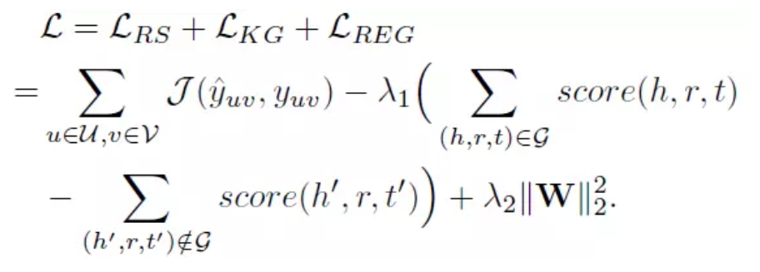
MKR的整体损失函数如下：
5.7
损失函数

Slide 61
在实际操作中，我们采用交替训练的方式：
固定推荐系统模块的参数，训练知识图谱特征学习模块的参数；
固定知识图谱特征学习模块的参数，训练推荐系统模块的参数：
交替学习是一种较为创新和前沿的思路，其中如何设计两个相关的任务以及两个任务如何关联起来都是值得研究的方向。从实际运用和时间开销上来说，交替学习是介于依次学习和联合学习中间的：训练好的知识图谱特征学习模块可以在下一次训练的时候继续使用（不像联合学习需要从零开始），但是依然要参与到训练过程中来（不像依次学习中可以直接使用实体向量）。
5.8
交替学习优缺点

Slide 62
推荐系统和知识图谱特征学习的交替学习类似于多任务学习的框架。
该方法的出发点是推荐系统中的物品和知识图谱中的实体存在重合，因此两个任务之间存在相关性。将推荐系统和知识图谱特征学习视为两个分离但是相关的任务。
采用多任务学习的框架，可以有如下优势：
1.两者的可用信息可以互补；
2.知识图谱特征学习任务可以帮助推荐系统摆脱局部极小值；
3.知识图谱特征学习任务可以防止推荐系统过拟合；
4.知识图谱特征学习任务可以提高推荐系统的泛化能力。
5.9
多任务学习框架

Slide 63
结束
感谢您的聆听！
_{汇报人：赵羽茜}

